Slide 1
স্বাগতম

Slide 2
মোঃ জাহাঙ্গীর আলম সিনিয়র শিক্ষক (আইসিটি) পেকুয়া সরকারি মডেল জি.এম.সি ইনস্টিটিউশন পেকুয়া, কক্‌সবাজার।
01818205938
jscom.pekua@gmail.com
তথ্য ও যোগাযোগ প্রযুক্তি
ষষ্ঠ শ্রেণি
পঞ্চম অধ্যায়
পাঠ ০৪
সময় : ৪০ মিনিট
তাং-০৮/০৭/২০২০ ইং

Slide 3
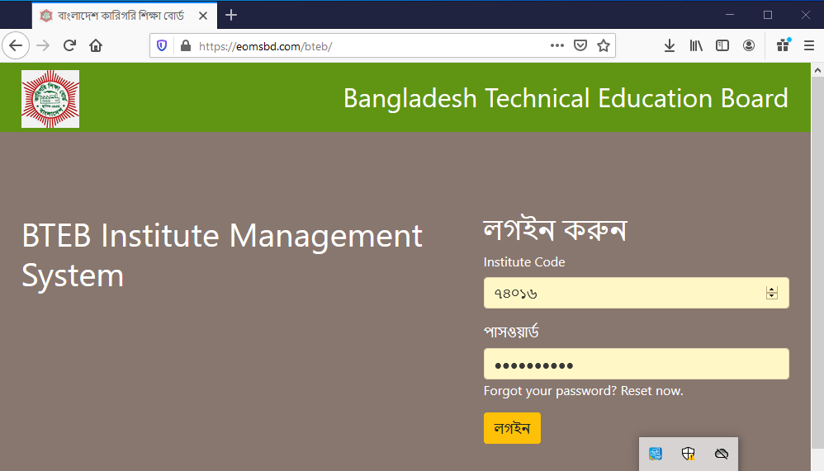
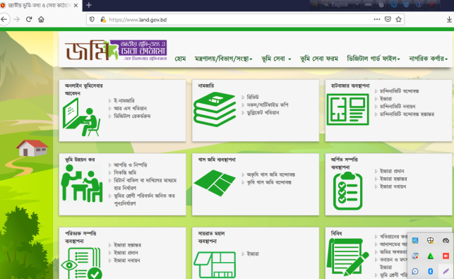
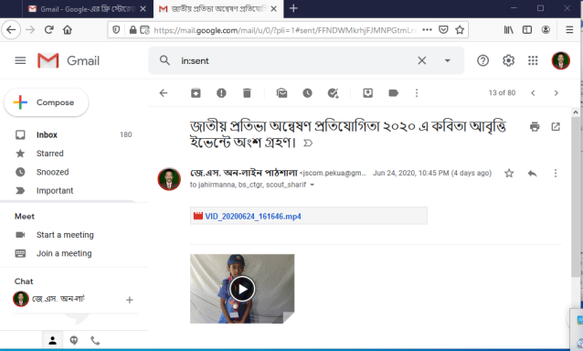
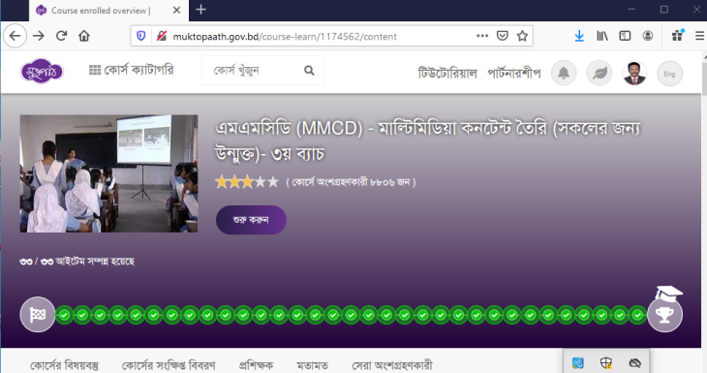
নিচের ছবি গুলো দ্বারা কি বুঝানো হয়েছে?
ওয়েবসাইট
Notes:
শিক্ষার্থীরা কয়েকটি ওয়েবসাইটের ছবি দেখে চেনানোর মাধ্যমে পাঠ ঘোষণা করা হবে।

Slide 4
আজকের পাঠ
ওয়েবসাইড

Slide 5
শিখনফল
এই পাঠ শেষে শিক্ষার্থীরা…
$১।$ওয়েবসাইট কিবলতে পারবে।
$২। \text{কয়েকটি ওয়েব}\text{সাইড}$ চিহ্নিত করতে পারবে।
$৩।$ জনপ্রিয় কয়েকটি ওয়েবসাইটের গুরুত্ব ব্যাখ্যা করতে পারবে।

Slide 6
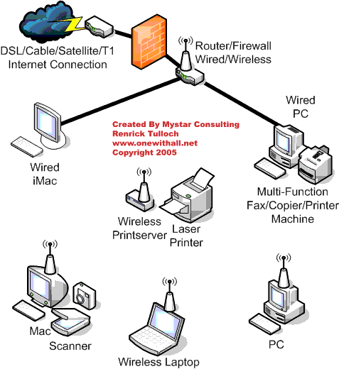
যখন একাধিক কম্পিউটার যুক্ত হয়ে যায় তখন সবাই নানাভাবে সুযোগ গ্রহণ করতে চায়, আর সবচেয়ে সহজ সুযোগ হল নিজেকে অন্যের সামনে তুলে ধরা।

Slide 7
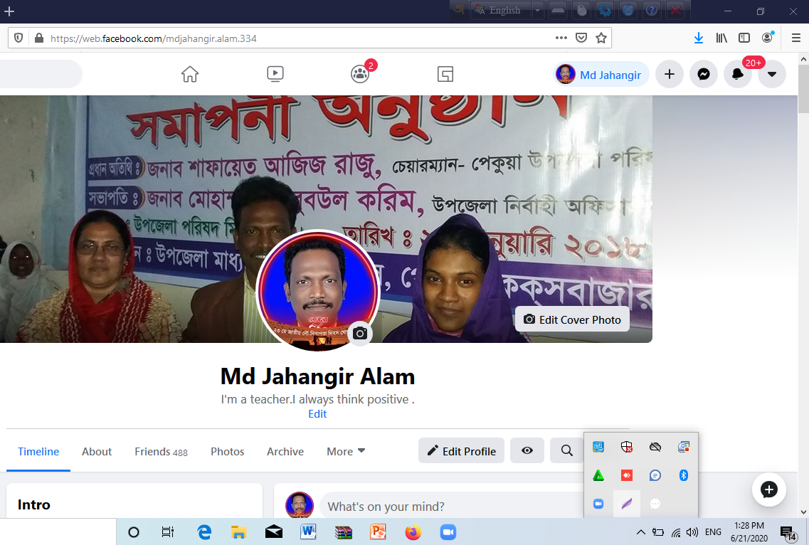
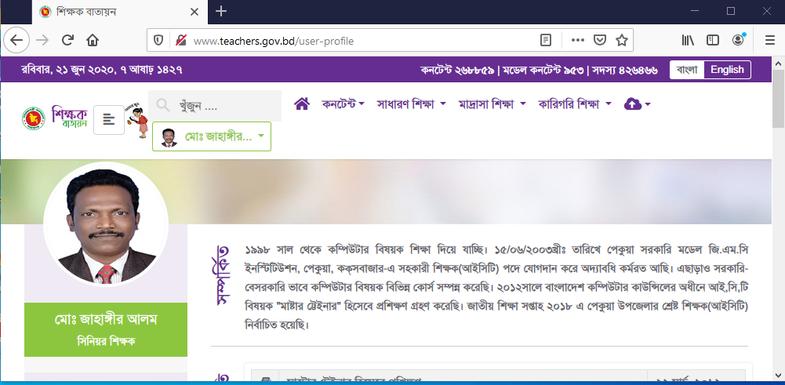
ওয়েবসাইড কি?
কম্পিউটারের মাধ্যমে নিজের তথ্য অন্যের সামনে তুলে ধরার ব্যবস্থা হল ওয়েবসাইট।
Notes:
ওয়েবসাইট সম্পর্কে জ্ঞান লাভ করবে।

Slide 8
জোড়ায় কাজ
তোমরা তোমাদের স্কুলের একটি ওয়েবসাইট তৈরি করলে সেখানে যে যে তথ্য রাখতে চাও তার একটি তালিকা কর।
Notes:
জোড়ায় কাজের মাধ্যমে শিক্ষার্থীদের মেধা যাচাই করতে হবে।

Slide 9
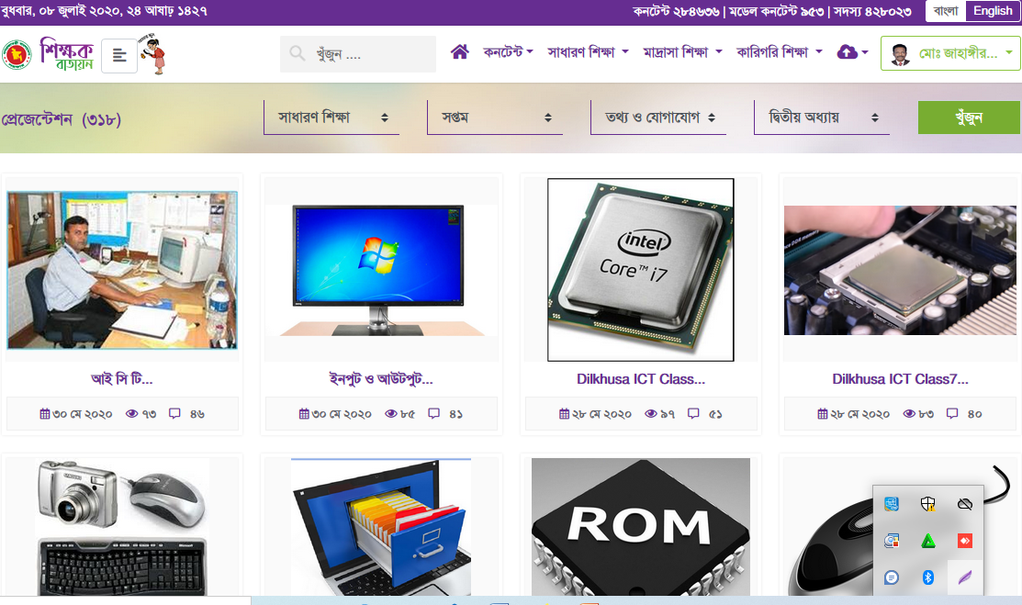
কোথায় সব তথ্য সাজানো থাকে?
ওয়েবসাইটে সব তথ্য খুব সুন্দরভাবে সাজানো থাকে। মানুষ তার প্রয়োজনীয় তথ্য সেখান থেকে সহজে সংগ্রহ করতে পারে।

Slide 10
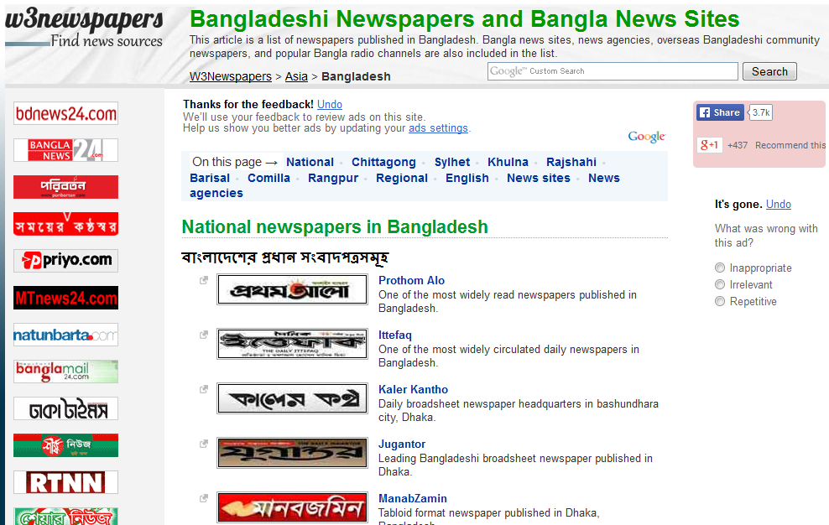
ইচ্ছা করলে খবরের কাগজের ওয়েবসাইটে গিয়ে
খবরের কাগজ পড়া যায়
Notes:
কয়েকটি ওয়েবসাইটের বর্ণনা দেওয়া হবে।

Slide 11
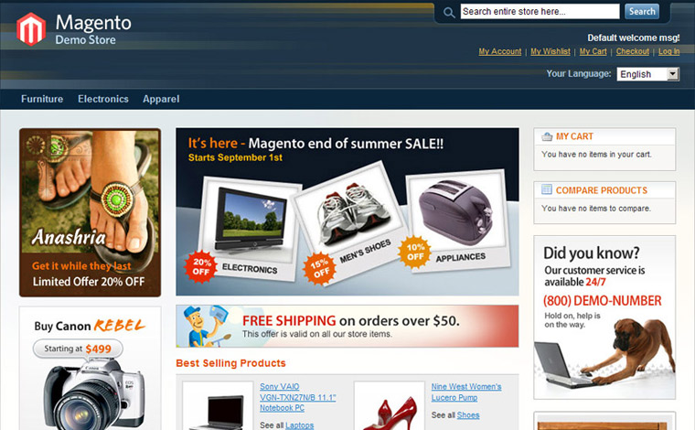
অন লাইনে কেনা-বেচার মাধ্যম কি?
ব্যবসায়ীগণ তাদের পণ্যগুলোর তথ্য ওয়েবসাইটে দিয়ে দেয়। এই ওয়েবসাইট থেকেই এই সকল পণ্য বেচাকেনা করা হয়।

Slide 12
প্রত্যেক ওয়েবসাইটের একটা সহজ নাম থাকে যা দিয়ে সহজে ওয়েবসাইটকে খুজে পাওয়া যায়।
www.bangladesh.com
www.moedu.gov.bd
www.teachers.gov.bd
www.jessoreboard.gov.bd
www.youtube.com
Notes:
কয়েকটি প্রয়োজনীয় ওয়েবসাইট জ্ঞাল লাভ করবে।

Slide 13
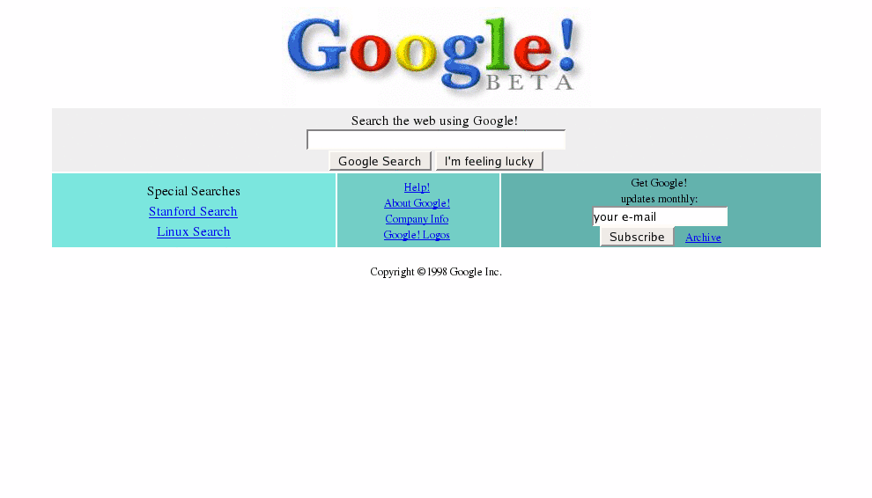
সার্চ ইঞ্জিন কী?
ওয়েবসাইট থেকে সহজে তথ্য খুঁজে বের করার সহজ ব্যবস্থা রয়েছে। বিশেষ এক ধরণের অ্যাপ্লিকেশন সফটওয়্যার যার নাম সার্চ ইঞ্জিন
Notes:
সার্চ ইঞ্জিন সম্পর্কে ধারণা দিতে হবে।

Slide 14
দলগত কাজ
কম্পিউটার নেটওয়ার্কের ফলে তোমরা কী কী সুবিধা পেতে পার।

Slide 15
মূল্যায়ন
১। ওয়েবসাইট কী?
২। একটি বেচা-কেনার ওয়েব সাইটের নাম বল?
৩। সার্চ ইঞ্জিন কী?
4। ইন্টানেট কী?
ক. মোবাইল নেটওয়ার্ক
খ. টিভি নেটওয়ার্ক
গ. কম্পিউটার নেটওয়ার্ক
ঘ. বিদ্যুৎ নেটওয়ার্ক
5। সার্চ ইঞ্জিন কোন ধরণের সফটওয়্যার?
ক. সিস্টেম সফটওয়্যার
খ. ইউলিটি সফটওয়্যার
গ. অ্যাপ্লিকেশন সফটওয়্যার
ঘ. কাস্টম সফটওয়্যার

Slide 16
বাড়ির কাজ
ঢাকা শিক্ষা বোর্ডের ওয়েবসাইটে কী কী তথ্য আছে তার একটি তালিকা কর।

Slide 17
ধন্যবাদ

